Slide 1


Slide 2


Зона обитаемости Солнечной системы или куда уехать в ее пределах?
Выполнила:
С.П. Билоус
МАОУ Гимназия №32
Руководитель:
А.С.Байгашов
БФУ им. И. Канта

Slide 3
Введение
Цель работы - проектирование орбит планет Солнечной системы на ее зоны, поиск планет,пригодных для жизни.
Исследование экзопланет и зон обитаемости звездных систем помогает лучше понять процессы, происходящие на Земле
Моделирование зон обитаемости различных звездных систем позволит оценить возможность существования жизни на рассматриваемых планетах

Slide 4

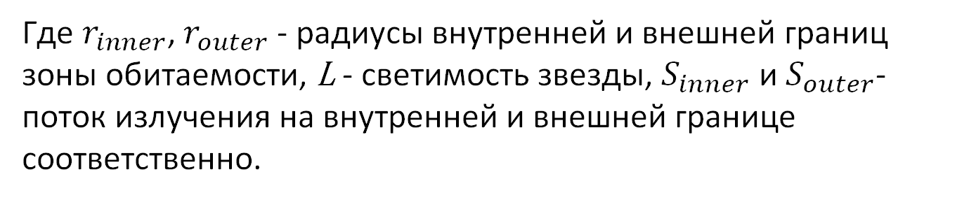
Постановка дифференциальной задачи
Определение границ зоны обитаемости:
$r_{inner}=\sqrt{\frac{L}{S_{inner}}}$, $r_{outer}$ $=\sqrt{\frac{L}{S_{outer}}}.$
Где $r_{inner}$,${ r}_{outer}$- радиусы внутренней и внешней границ зоны обитаемости, L - светимость звезды, $S_{inner}$ и $S_{outer}$- поток излучения на внутренней и внешней границе соответственно.

Slide 5
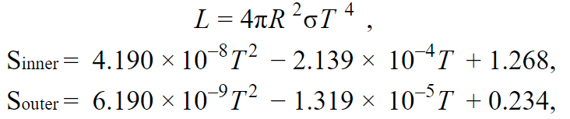
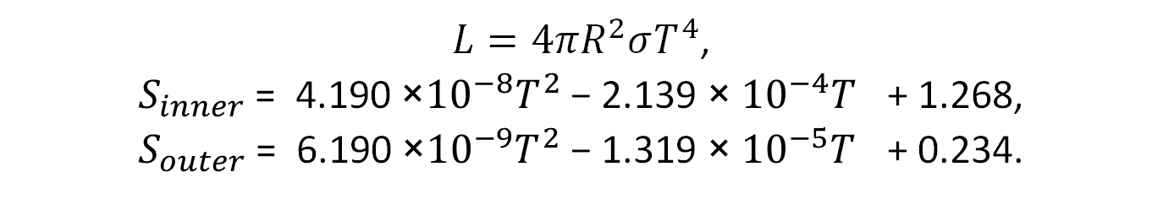
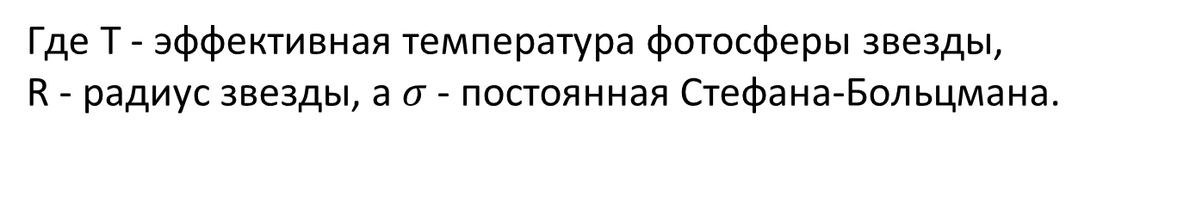
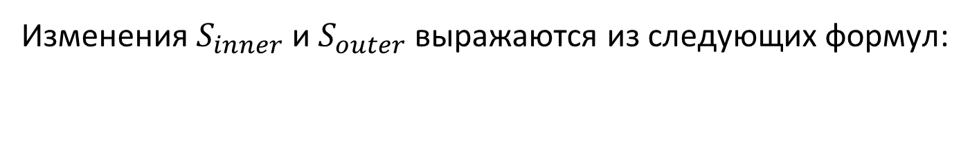
Постановка дифференциальной задачи
Изменения $S_{inner}$ и $S_{outer}$ выражаются из следующих формул:
$L=4πR^{2}σT^{4}$,
$S_{inner}$ = 4.190 ×${10}^{−8}T^{2}$ − 2.139 × ${{10}^{−4}T}^{}$+ 1.268,
$S_{outer}$ = 6.190 ×${10}^{−9}T^{2}$ − 1.319 × ${{10}^{−5}T}^{}$+ 0.234.
Где T - эффективная температура фотосферы звезды,
R - радиус звезды, а $σ$ - постоянная Стефана-Больцмана.

Slide 6
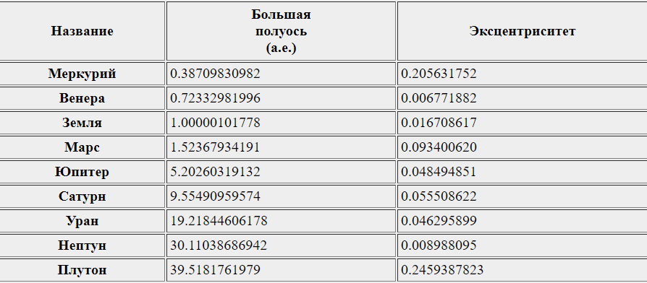
Начальные условия и численное решение
Параметры планет:
Для расчетов были использованы данные о больших полуосях и эксцентриситетах планет, взятые с сайта ГАИШ МГУ

Slide 7
Начальные условия и численное решение
Параметры Солнца:
R๏=6.9634×10⁸ м,
T๏=5772K
Все расстояния были переведены в метры, а температура в Кельвины, с целью соответствия размерности вышеприведенных формул.

Slide 8
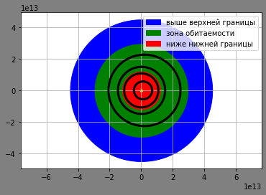
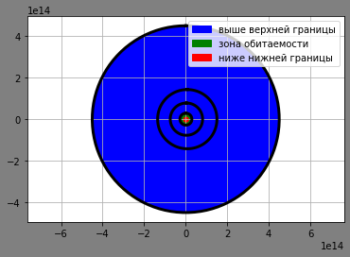
Результаты моделирования
В результате численного моделирования были получены следующие результаты:

Slide 9
Заключение
Результаты :
Большинство планет земной группы находится близко к или в зоне обитаемости.
Планеты-гиганты находятся вне зоны обитаемости
Условия, подходящие для существования жизненных форм, существуют на Земле, Марсе
Перспективы:
Анализ зон обитаемости других звездных систем
Поиск факторов, влияющих на протяженность зоны обитаемости

Slide 10
СПАСИБО ЗА ВНИМАНИЕ!

